Slide 1

Nutriční epidemiologie - úvod
doc. MUDr. Jindřich Fiala, CSc.
Ústav ochrany a podpory zdraví LF MU

Slide 2
Definice oboru, vymezení, předmět zájmu
Epidemiologie:
Studium výskytu a determinant nemocí a dalších zdravotních důsledků v lidských populacích
Nutriční epidemiologie:
Studium výživových determinant nemocí v populaci
Neboli:
Jakékoliv hodnocení vlivu výživy na zdraví = nutriční epidemiologie,
rovněž tak hodnocení výživy samotné (např. charakteristika výživy určitých populačních skupin)
2
Notes:
2

Slide 3
Základní pilíře nutriční epidemiologie
Design epidemiologických studií
= celkové uspořádání studie, co, kdy, u koho - kde a jak zjišťovat
Metody zjišťování výživy (stravy)
Metody zjišťování stavu organismu
(indikátory nutričního stavu, zjišťování poruch a nemocí…)
3
Notes:
3

Slide 4
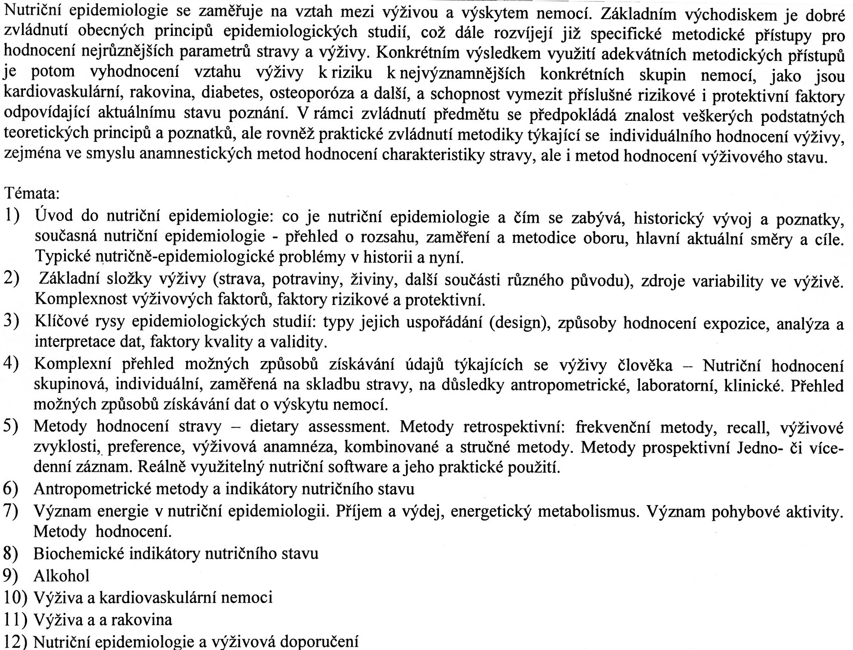
Akreditace – anotace, témata
4
Notes:
4

Slide 5
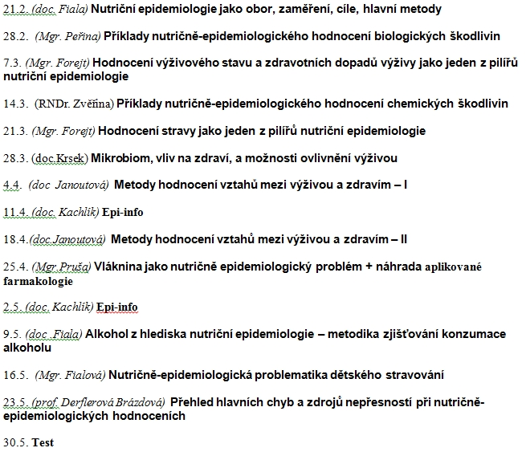
Syllabus 2018:
14x
5
Notes:
5

Slide 6

Zdroje
Vyd. 2013, Oxford University Press
6
Notes:
6

Slide 7
Willet W: Nutritional epidemiology
1. Overview of Nutritional Epidemiology
2. Foods and nutrients
3. Nature of variation in diet
4. 24-hour dietary recall and food record methods
5. Food frequency methods
6. Reproducibility and validity of food-frequency questionnaires
7. Recall of remote diet
8. Biochemical indicators of dietary intake
9. Anthropometric measures and body composition
10. Assesment of physical activity in nutritional epidemiology
11 Implications of total energy intake for epidemiologic analyses
7
Notes:
7

Slide 8
Willet W: Nutritional epidemiology
12. Correction for the effects of measurements error
13. Issues in analysis and presentation od dietary data
14. Genetics in dietary analyses
15. Nutrition monitoring and surveillance
16. Policy applications
17. Vitamin A and lung cancer
18. Dietary fat and breast cancer
19. Diet and coronary heart disease
20. Folic acid and neural tube defects
19. Future research directions
8
Notes:
8

Slide 9

Vyd. 2009 (1.vyd.) UK Praha , 216 - 243 Kč
9
Notes:
9

Slide 10
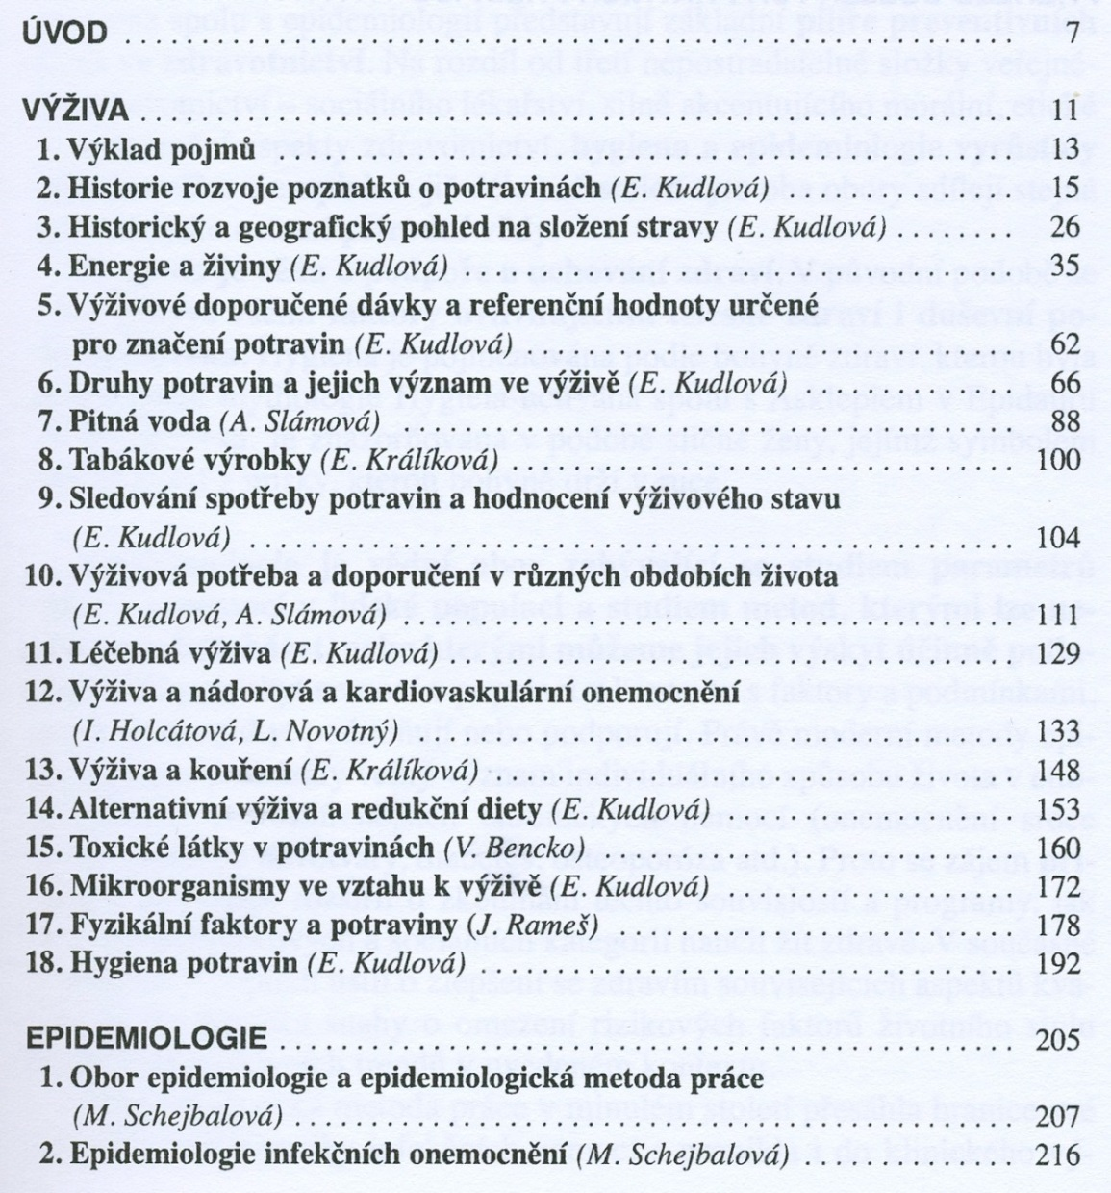
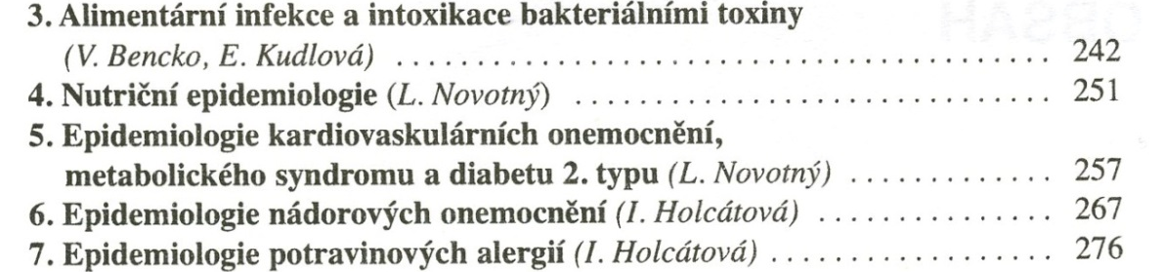
Kudlová: Hygiena výživy a nutriční epidemiologie
10
Notes:
10

Slide 11

11
Notes:
11

Slide 12

12
Notes:
12

Slide 13
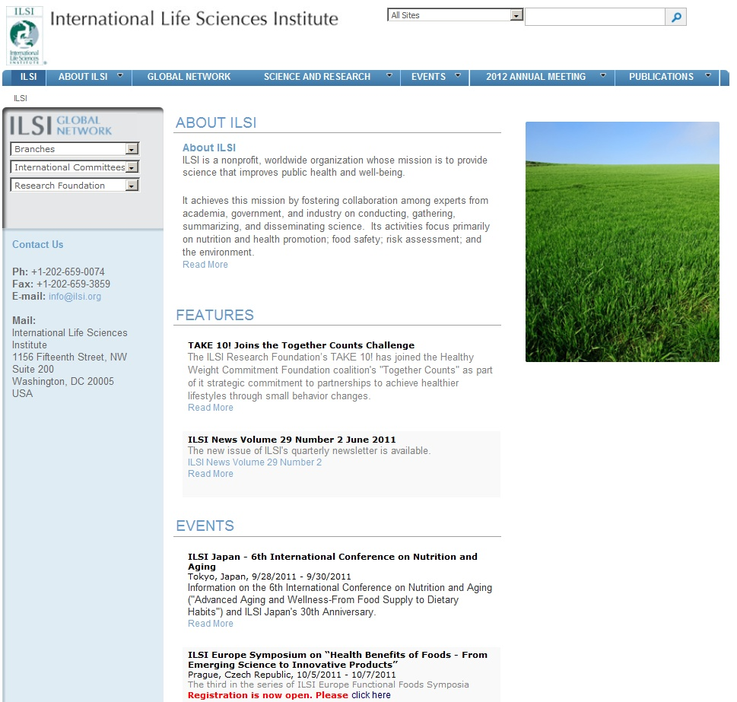
13
Notes:
13

Slide 14

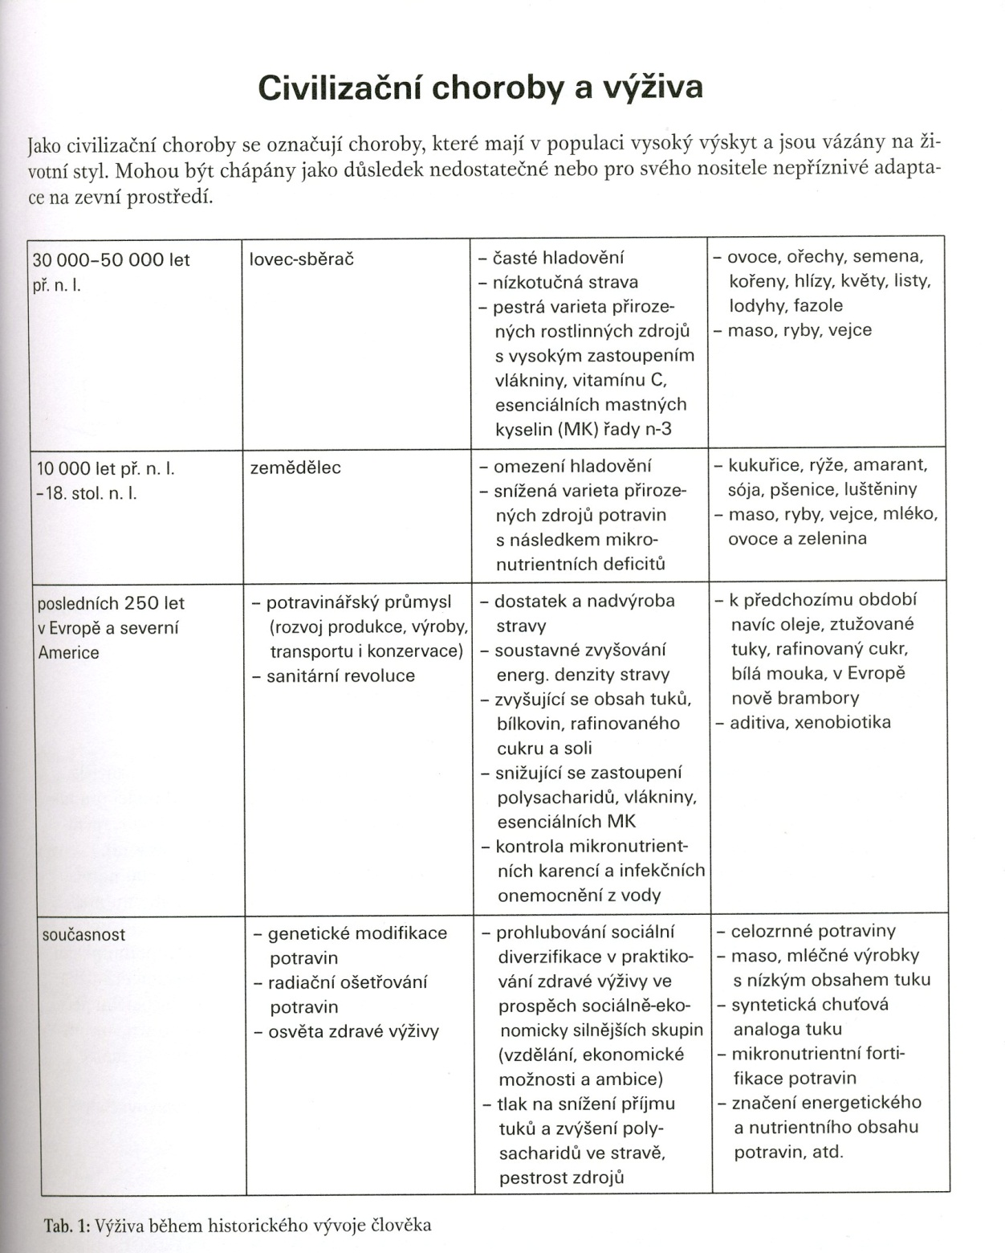
Mullerová: Zdravá výživa a prevence civilizačních nemocí ve schématech (2003)
14
Notes:
14

Slide 15

Zdroje
15
Notes:
15

Slide 16

Zdroje
16
Notes:
16

Slide 17
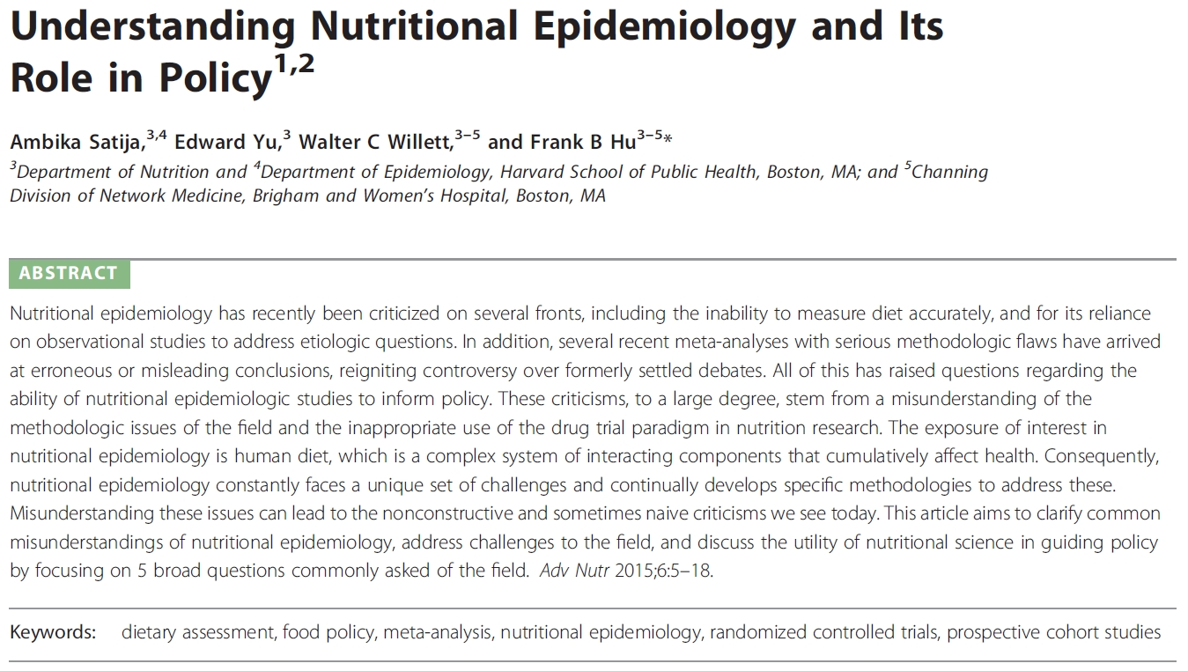
Advances in Nutrition – An International Review Journal
Adv. Nutr. 6: 5–18, 2015
17
Notes:
17

Slide 18
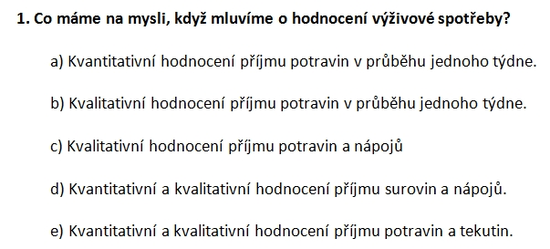
Otázky
18
Notes:
18

Slide 19
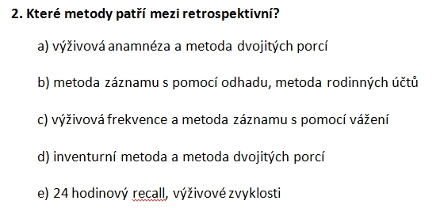
Otázky
19
Notes:
19

Slide 20
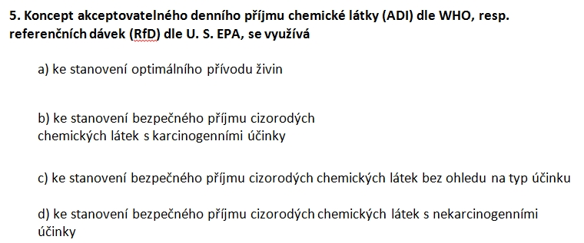
Otázky
20
Notes:
20

Slide 21
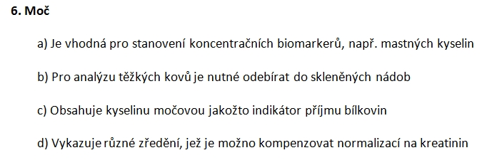
Otázky
21
Notes:
21

Slide 22
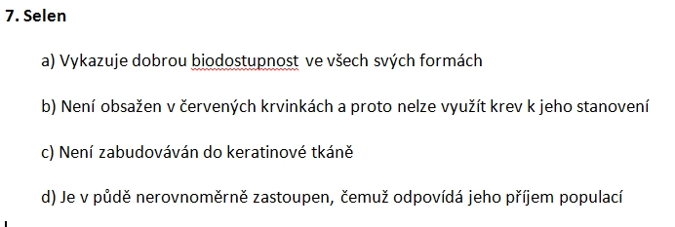
Otázky
22
Notes:
22

Slide 23
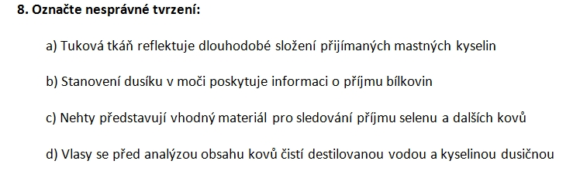
Otázky
23
Notes:
23

Slide 24
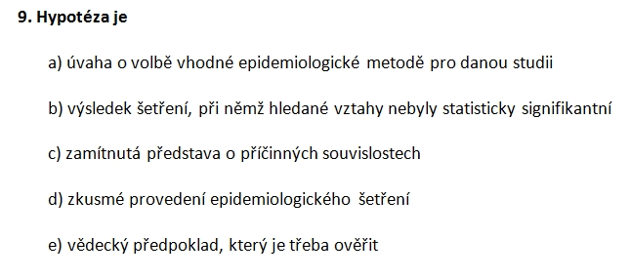
Otázky
24
Notes:
24

Slide 25
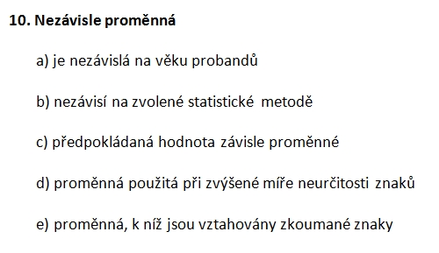
Otázky
25
Notes:
25

Slide 26
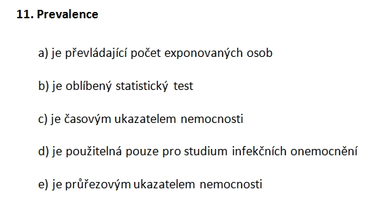
Otázky
26
Notes:
26

Slide 27
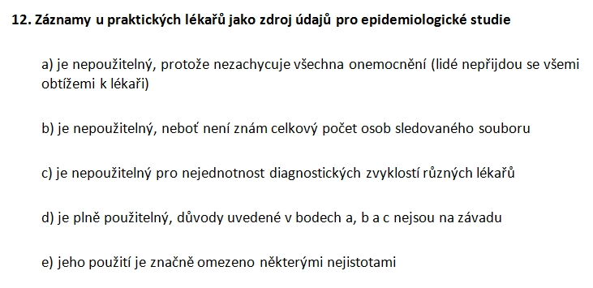
Otázky
27
Notes:
27

Slide 28
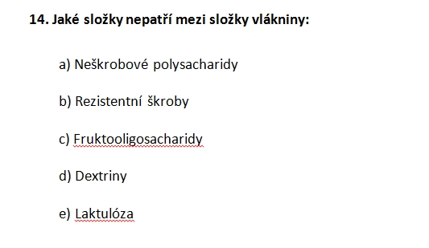
Otázky
28
Notes:
28

